Slide 1



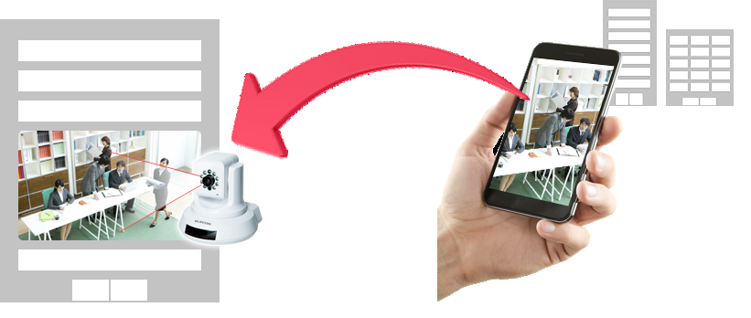


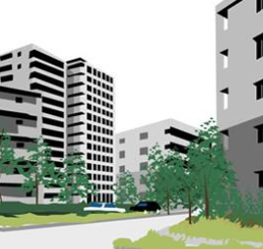
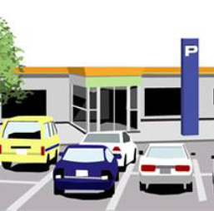
スマホで外出先から監視カメラの映像をチェック！
外出先からスマホで簡単にアクセス
監視カメラ録画システム
スマホでカメラの撮影方向を変更！
暗くても撮影できるモードを搭載！
動体検知機能で異常をお知らせ！
設定がとても簡単！
P2P接続なので設定が簡単。
ルーターに特別な設定をせずにご利用いただけます。
また、外出先のネットワーク回線が細い場合でもリレーサーバを経由することにより、滑らかな映像をお楽しみいただけます。
さまざまなシーンに合わせてご利用いただけます
働きぶりをチェック！
スタッフの服装や挨拶、言葉使いなどが、店舗の印象を決定づけることもあります。
店長やオーナーが不在の時にも気を緩めないように、外出時にも各店舗をリアルタイムにチェック出来るので、店舗巡回の手間が軽減。またカメラの存在がスタッフの緊張感維持に繋がります。
マンションの不審者をチェック！
入居者が多いほど、不審者や望まれないセールスなどの数が増え、エントランスや集合ポストに注意が必要です。ネットワークカメラではパンチルト機能により、広いエントランスやエレベーター内でもチェックできます。
工場の管理
食品工場、製造ライン
店舗の管理と防犯対策
レジ周り、陳列棚
出入口、待合室
マンションの防犯
エントランス、エレベーターホール
駐車場、駐輪場

Slide 2

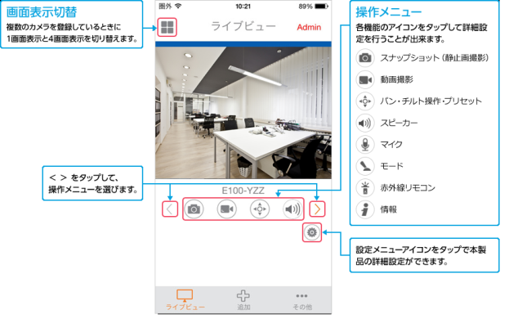


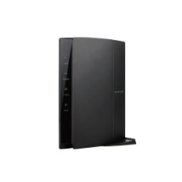

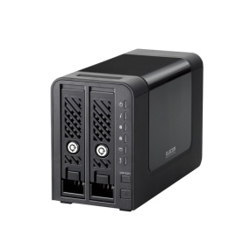

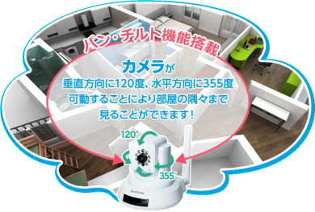
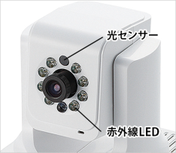

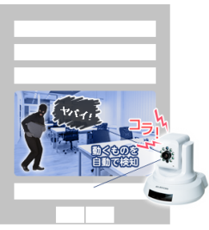



監視カメラシステムの機器構成
■ 専用アプリで外出先から簡単ウォッチ
専用アプリ「SkyLink View（iOS/Android対応）」を
インストールすると、外出先から簡単にカメラの
映像を確認することができます。
最大4台までのカメラを登録可能です。
インターネット
映像確認
③無線ルータ
①録画用NAS
録画した映像を確認するには別途パソコンが必要となります。
パソコンで外出先から録画データを閲覧するにはDDNSの登録が必要です。
②ネットワークカメラ
録画保存
 | 製品 | メーカー | 型番 | 価格 | 数量
① | 録画用NAS（2TBモデル/録画容量1TB） | エレコム | NSR-MS2T2BLB | ￥63,600 | 1
② | ネットワークカメラ（無線/パンチルト方式ナイトビジョン） | エレコム | NCC-EWNP100WH | ￥29,310 | 1
③ | 無線ルータ（11ac対応/有線LAN×4） | エレコム | WRC-733GHBK-I | \9,610 | 1
\102,520
（設置設定費含まず）
監視カメラ録画システムの特長
■ スマホでカメラの撮影方向をコントロール
遠隔操作でカメラの撮影方向をスマホからコントロールすることができます。
人の動きや、万が一の時即座に部屋の隅々までチェックする事ができ、
防犯にも役立ちます。
■ 暗くても撮影できるナイトビジョンモード搭載
カメラのレンズ周囲に赤外線LEDを配置。
暗くなると自動的に赤外線を利用したナイトビジョンモードに切り替わります。
夜間や暗い場所でも被写体をクリアに撮影することができます。
■ 動体検知機能で不審者や異常をメールでお知らせ
動体検知設定をすることにより、不審者や異常のあったことを検知して写真付きのメールでお知らせします。
また、カメラ本体にマイクを内蔵し、映像と共に音声も聞くことができます。
スピーカーもカメラ本体に内蔵されているため、離れた場所から声で威嚇することもできます。
■ 高信頼性NASで大容量の録画保存が可能
ネットワークカメラの映像は静止画や動画として、NASに保存可能です。
RAID1構成ですので、ハードディスク1本までの故障に対応。
ハードディスクもNAS専用の「WD RED」を採用し本体の3年保証を実現。
保存日数を越えた場合は、古い日付のデータから上書きされます。
また残容量が少なくなった場合には警告メールの通知が可能です。
写真つきメールでお知らせ
【録画保存目安】
カメラ台数 | 録画容量
 | 1TB | 2TB | 3TB | 4TB
1台 | 182日 | 365日 | 547日 | 730日
声で威嚇
※上記保存日数は、下記基準に試算した目安となります
フォーマット：H.264、解像度：VGA（640×480）、最大ビットレート500Kbps、連続録画：有効、最大連続録画時間：20分、録画ファイルの最大サイズ：100MB
お問い合わせ先
エレコム株式会社
http://www.elecom.co.jp
ロジテック株式会社
http://www.logitec.co.jp
本ドキュメントの作成にあたっては細心の注意を払っていますが、本ドキュメントの記述の誤りや欠落があっても
エレコム株式会社、ロジテック株式会社はいかなる責任も負わないものとする。本ドキュメントおよび記述内容は
予告なしに変更されることがあります。
本ドキュメントは、作成日現在の情報をもとに作成されたものです、今後、価格の変更、仕様の変更、バージョン
アップ等により、内容の全部もしくは一部に変更が生じる可能性があります。

